Slide 1
Значение конструирования в развитии детей дошкольного возраста
Подготовила студентка гр. ЗФ-411/096-4-1У
Черепанова Е.М

Slide 2
Конструирование в процессе обучения - средство углубления и расширения полученных теоретических знаний и развития творческих способностей, изобретательных интересов и склонностей учащихся.
Термин «конструирование» (от латинского слова соnstruerе) означает приведение в определенное взаимоположение различных предметов, частей, элементов. Под детским конструированием принято понимать разнообразные постройки из строительного материала, изготовление поделок и игрушек из бумаги, картона, дерева и других материалов. По своему характеру оно более всего сходно с изобразительной деятельностью и игрой - в нем также отражается окружающая действительность. Постройки и поделки детей служат для практического использования (постройки — для игры, поделки — для украшения елки, для подарка маме и т.д.), поэтому должны соответствовать своему назначению.

Slide 3
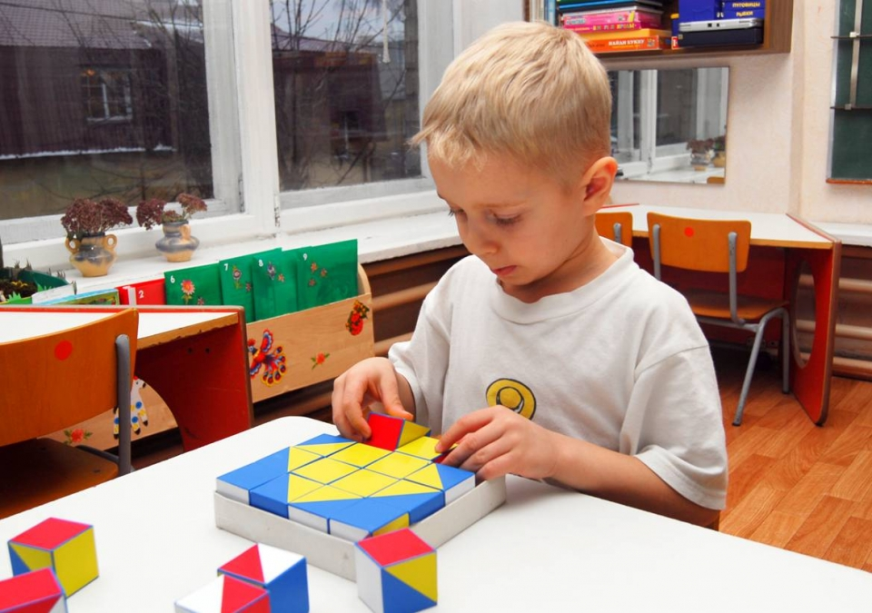
Конструктивная деятельность ребенка - достаточно сложный процесс: ребенок не только практически действует руками и воспринимает возводимую постройку, но и обязательно при этом мыслит. Это одна из самых интересных видов деятельности для детей дошкольного возраста: она глубоко волнует ребенка, вызывает положительные эмоции.

Slide 4
Всестороннее развитие
Всестороннее развитие осмысливается не только как идеальный результат, но и как процесс воспитания и саморазвитие личности, её приобщения к культурным ценностям. Оно может осуществляться полноценно только в тех цивилизованных обществах, где созданы условия для получения наилучшего образования и самостоятельного овладения культурой.

Slide 5
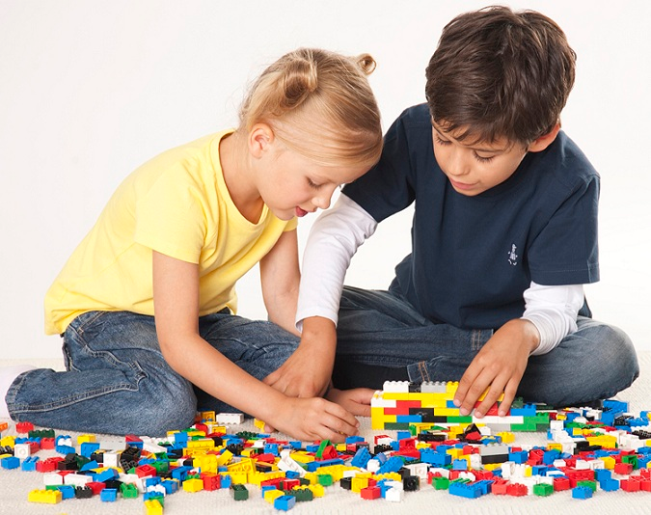
УМСТВЕННОЕ РАЗВИТИЕ
Для умственного развития детей большое значение имеет постепенно расширяющийся запас знаний на основе представлений о разнообразных формах и пространственном положении предметов окружающего мира, различных величинах, многообразии оттенков цветов.
Обучение конструктивной деятельности в настоящее время невозможно без формирования таких мыслительных операций, как анализ, синтез, сравнение, обобщение.

Slide 6
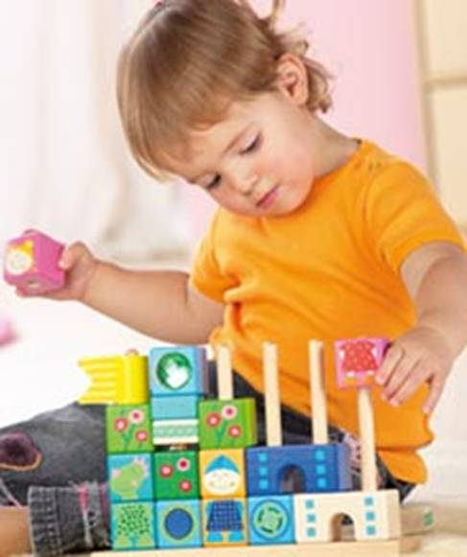
СЕНСОРНОЕ РАЗВИТИЕ
Сенсорное развитие включает в себя формирование восприятия формы, величины, пространственных отношений между предметами, что очень важно при конструктивной деятельности.
Формирование представления о предметах и явлениях с необходимостью требует усвоения знаний о свойствах и качествах предметов, об их форме, цвете, величине, положении в пространстве. Дети определяют и называют эти свойства, сравнивают предметы, находят сходство и различие, то есть производят умственные действия. Таким образом, конструктивная деятельность содействует сенсорному воспитанию, развитию наглядно-образного мышления.

Slide 7
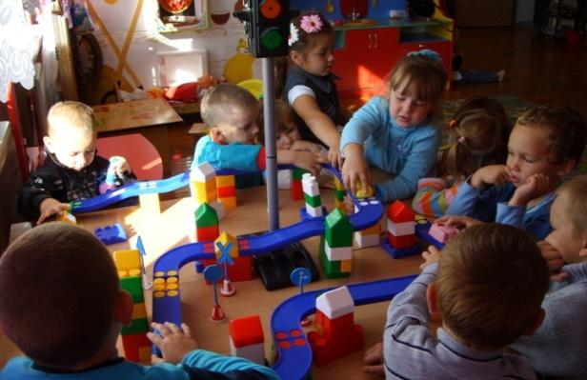
НРАВСТВЕННОЕ ВОСПИТАНИЕ
Значение занятий конструктивной деятельностью для нравственного воспитания заключается еще в том, что в процессе этих занятий у детей воспитываются нравственно-волевые качества: умение и потребность доводить начатое до конца, сосредоточенно и целенаправленно заниматься, помогать другу, преодолевать трудности и т.п. В процессе создания коллективных работ у детей воспитываются умения объединяться, договариваться о выполнении общей работы, стремление помочь друг другу.

Slide 8
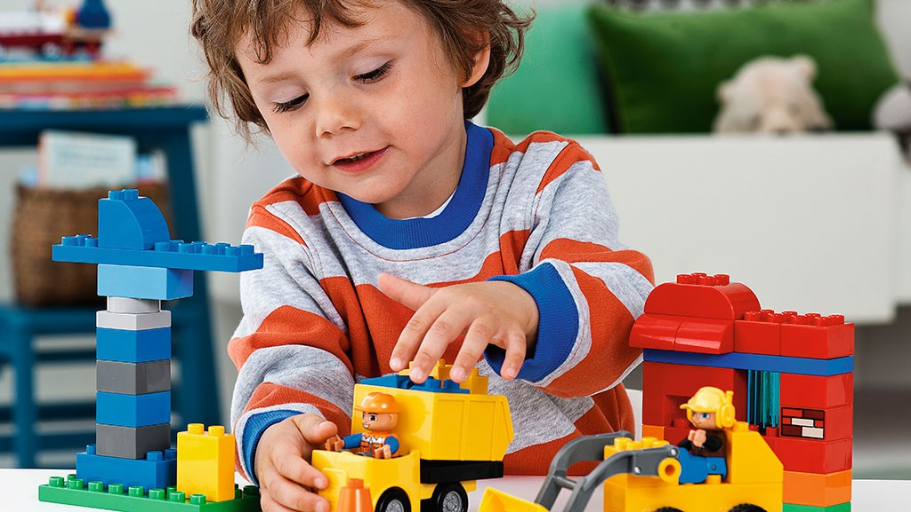
ТРУДОВОЕ ВОСПИТАНИЕ
В конструктивной деятельности сочетаются умственная и физическая активность. Правильное владение этими материалами и инструментами требует известной затраты физических сил, трудовых навыков. Усвоение умений и навыков связано с развитием таких волевых качеств личности, как внимание, упорство, выдержка. У детей воспитывается умение трудиться, добиваться получения желаемого результата.
К.Д. Ушинский считал: «Воспитание должно развить в человеке привычку и любовь к труду; оно должно дать ему возможность отыскать для себя труд в жизни».

Slide 9
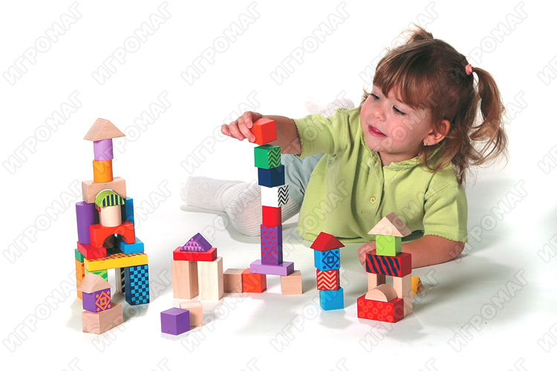
ЭСТЕТИЧЕСКОЕ ВОСПИТАНИЕ
На разных уровнях детского развития эстетическое восприятие имеет различное содержание. Для развития эстетического восприятия очень важно при знакомстве с предметом, явлением подчеркнуть его красоту, использовать образное сравнение. Маленьких детей волнует восприятие яркого цвета, блестящей поверхности; старших привлекает повторность элементов, симметрия в расположении частей, конструктивная стройность предмета.

Slide 10
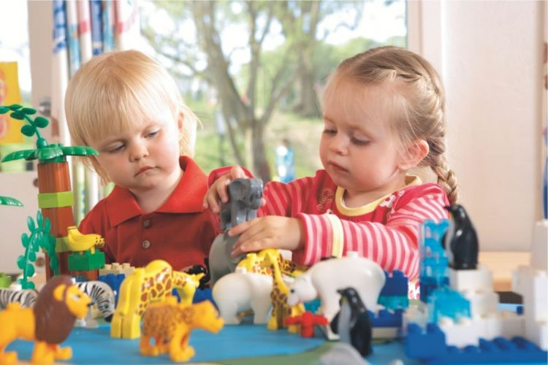
РАЗВИТИЕ ТВОРЧЕСТВА
Характерная черта конструктивного творчества заключается в создании выразительных изображений (мост, башня, ракета). Однако ребенок не может создать образа, не овладев хотя бы в какой то мере способностью передавать в постройке, присущие предметам свойства: форму, строение, цвет.

Slide 11
Таким образом, выяснилось, что конструктивная деятельность детей дошкольного возраста влияет не только на техническую сторону развития ребенка, но и на его нравственную и эмоционально-чувственную сферу. Процесс конструирования непосредственно связан со всеми видами деятельности ребенка в детском саду, знания и умения, полученные на занятиях с успехом реализовываются во всех ее сферах.

Slide 12
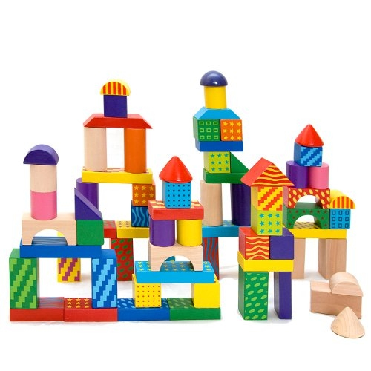
СПАСИБО ЗА ВНИМАНИЕ

